Slide 1
Памятник природы «Комсомольская роща»
ФИЛИППОВ Владислав Александрович, СМИРНОВ Александр Михайлович
студенты 3 курса юридического факультета,
специальность 38.05.02 Таможенное дело,
ФГБОУ ВО «Тверской государственный университет» (170100, г. Тверь, ул. Желябова, 33)
37 группа

Slide 2
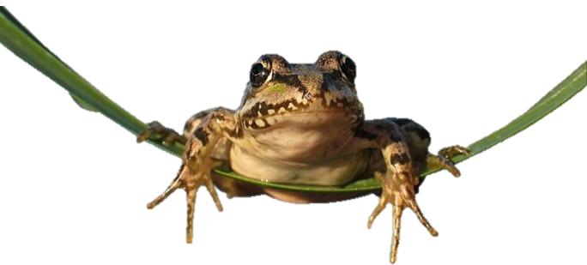
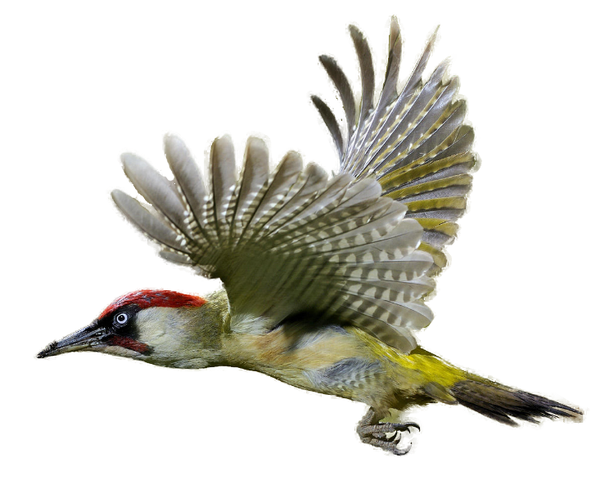
Всё о «Комсомольской роще»
Была создана 12 февраля 1982 года с целью сохранения в чертах г. Твери ценного в экологическом, научном, культурном, рекреационном и эстетическом отношениях природного комплекса, мест обитания и произрастания видов флоры и фауны, занесенных в Красную книгу Тверской области.
На территории памятника присутствуют объекты особой охраны: редкие и охраняемые виды флоры и фауны (жаворонок лесной, зеленый дятел, лишайник Имсхаугия бледнеющая и т.д.), особо ценные ландшафты (участки хорошо сохранившихся хвойных, смешанных и широколиственных лесов, естественного и искусственного происхождения), отдельные объекты природы (старовозрастные деревья). В связи с этим, для сохранения этих объектов введены запреты на осуществление деятельности, влекущее загрязнение территории, нарушение сохранности и экосистемы ООПТ. В то же время, на территории рощи разрешена деятельность по особой охране и изучению природы, охране природных территорий, природно-познавательному туризму.
Для поддержания функционирования памятника природы осуществляется обозначение на местности границ памятника путем установки информационных знаков, организация сбора и вывоз мусора, надзор и контроль за соблюдение режима особой охраны.
Правовой статус «Комсомольской рощи» закрепляет Постановление Правительства Тверской области от 10.12.2018 № 350-пп «Об утверждении паспорта особо охраняемой природной территории регионального значения – памятник природы «Комсомольская роща», а также Положение об особо охраняемой природной территории регионального значения - природном парке «Тверь Заповедная».

Slide 3
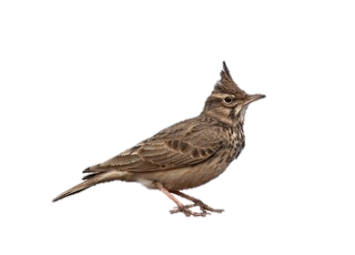
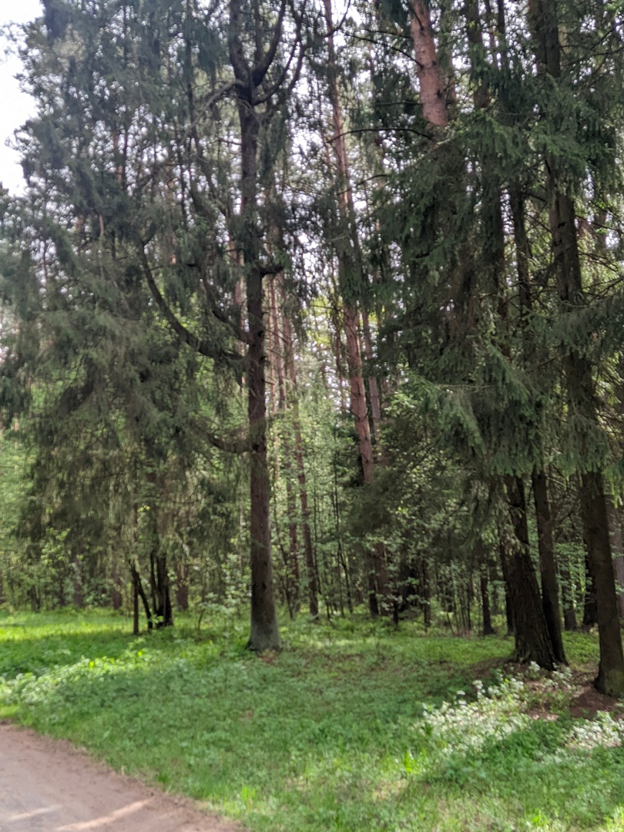
Оценка состояния «Комсомольской рощи»
Посетив данное ООПТ, мы заметили, что мероприятия для поддержания её функционирования действительно проводятся, но не на высшем уровне. Например, сбор мусора не осуществлялся в той части рощи, в которой мы находились. Также, мы бы выделили некоторые спортивные снаряды, которые по нашему мнению уже устарели в использовании и, скорее всего, находятся на территории памятника природы с момента его основания. Мы считаем необходимым заменить их на современные версии, либо убрать с территории ООПТ.
Несмотря на эти недостатки, мы получили большое удовольствие от посещения этого «райского уголка»! «Комсомольская роща» имеет своё название не просто так. Кроме сохранившихся реликтов времён Великой Отечественной войны, мы нашли целую сцену и скамейки, на которых, вероятно, юные пионеры выступали с песнями и ролевыми постановками, от чего в воображении формируются ностальгические образы и ощущается необъяснимая атмосфера. Прогуливаясь через хвойные леса, наполненные жизнью в лучшем её проявлении, мы ощутили умиротворение, отсутствие городской суеты как на себе, так и на людях, которые отдыхали неподалёку от нас. В такие моменты ты осознаёшь, что люди – вершители не только своей судьбы, но и судьбы окружающего мира. Стоит ли жертвовать судьбой окружающего мира, чтобы воплотить свои амбиции?

